Slide 1
과목_학년학기_단원 | suh_p_0402_01
차시명 | 02 분수의 덧셈을 해 볼까요(1)
파일명 | suh_p_0402_01_0002
검토 | 담당
수학팀 | 오승태
문서 HISTORY
번호 | 버전 | 문서 작성일 | 내용 비고 | 작성자 (내선번호) | 검토자
1 | V 1.0 | 2022.05.04 | 문서 발생 | 오승태
2 | V 1.0 | 2022.05.09 | 1차 검토 |  | 김예림
3 | V 2.0 | 2022.05.09 | 1차 수정 | 오승태
4 | V 2.0 | 2022.05.09 | 2차 검토 |  | 김예림
5 | V 3.0 | 2022.05.09 | 2차 수정 | 오승태
6 | V 3.0 | 2022.05.09 | 3차 검토 |  | 김윤희
7 | V 4.0 | 2022.05.10 | 3차 수정 | 오승태
8
9
10
11

Slide 2
학습 단계 | 자료명 |  | 프레임 수 | 교과서 정보 | 파일명 | 자료 형태
도입 | 애니 | [도입 애니메이션] 두부 요리하기 | 1 | 수학 12쪽, 수학 익힘 8~9쪽 | suh_p_0402_01_0002_101_1.html | Html5(애니)
도입 | 생각 열기 | [생각 열기] 실생활에서 진분수끼리의 덧셈 알아보기 | 1 | 수학 12쪽, 수학 익힘 8~9쪽 | suh_p_0402_01_0002_102_1.html | Html5
도입 | 학습 목표 | 이번 시간에 배울 내용 | 1 |  | suh_p_0402_01_0002_103_1.html | Html5
전개 | 다지기 1 | [다지기 1] 영역 모델을 통해 (진분수)＋(진분수)의 계산 원리 알아보기 | 1 | 수학 12쪽, 수학 익힘 8~9쪽 | suh_p_0402_01_0002_201_1.html | Html5
전개 | 다지기 2 | [다지기 2] 합이 1보다 큰 (진분수)＋(진분수)의 계산 원리 알아보기 | 1 | 수학 13쪽, 수학 익힘 8~9쪽 | suh_p_0402_01_0002_202_1.html | Html5
전개 | 키우기 | [키우기] (진분수)＋(진분수) 계산하기 | 1 | 수학 13쪽, 수학 익힘 8~9쪽 | suh_p_0402_01_0002_203_1.html | Html5
정리 | 핵심 정리 | 핵심 정리 | 1 |  | suh_p_0402_01_0002_301_1.html | Html5
정리 | 차시 예고 | 다음 시간에 배울 내용 | 1 |  | suh_p_0402_01_0002_302_1.html | Html5
평가 | 확인 문제 | 확인 문제 | 1 |  | suh_p_0402_01_0002_401_1.html | Html5
총 프레임 수 |  |  | 9

Slide 3
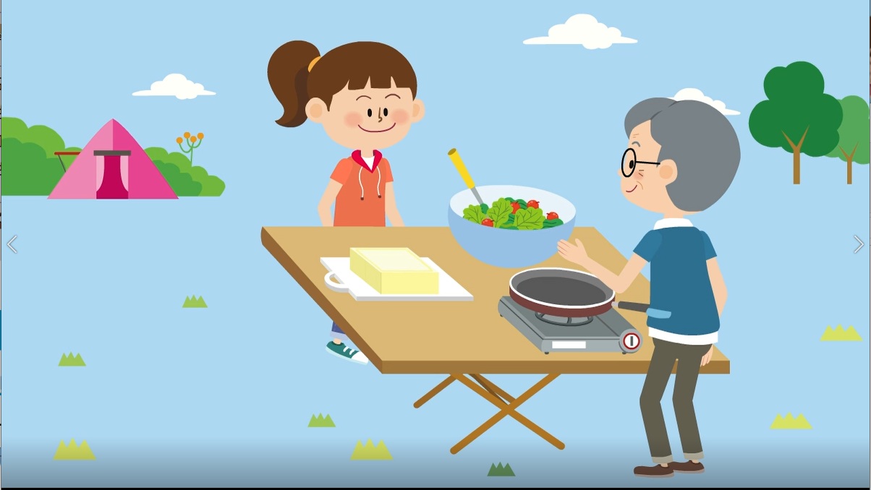
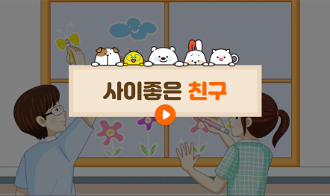
4-2
1. 분수의 덧셈과 뺄셈
suh_p_0402_01_0002_101_1
02 분수의 덧셈을 해 볼까요(1)
Θ Description & Function
[애니 DVD 개발물]
초등학교 수학4-2\3_001_2015개정\수학 4-2 지도서\app\resource\contents\lesson01\ops\lesson01\video
[애니 게이트 참고 화면]
두부 요리하기
애니 파일명 | mm_42_1_01_02_01_ani.mp4

Slide 4
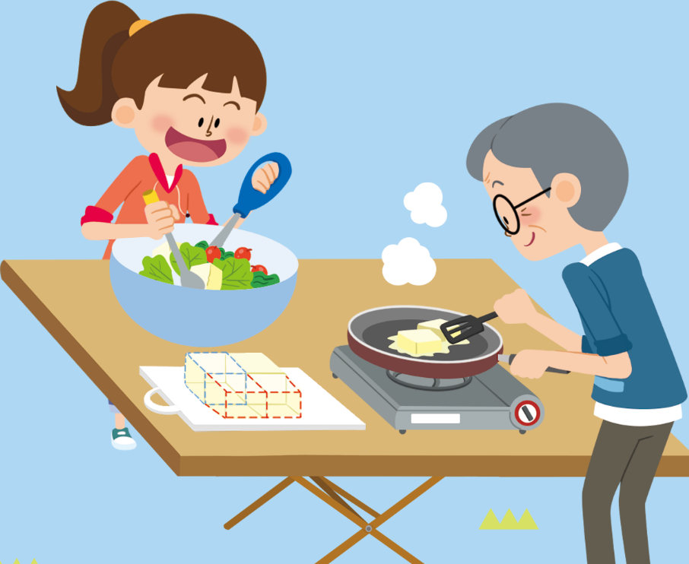



4-2
1. 분수의 덧셈과 뺄셈
suh_p_0402_01_0002_102_1
02 분수의 덧셈을 해 볼까요(1)
Θ Description & Function
다음 그림의 상황에 대하여 이야기해 봅시다.
탭 이벤트
확대 버튼 및 풀 팝업창(다음 슬라이드)
답 칸 클릭하면 답 나타남. 정답 확인 버튼은 정답 가리기로 토글 됨.
#1
물음 1
물음 2
물음 3
물음 4
다른 사람과 같이 요리를 해 본 적이 있나요?
어머니와 카레 요리를 해 보았습니다.
할아버지와 김치찌개를 만들어 보았습니다.
#2
#3
삽화 파일명 | SA42101.psd 교과서\010029초등수학교과서4-2-1\Links

Slide 5

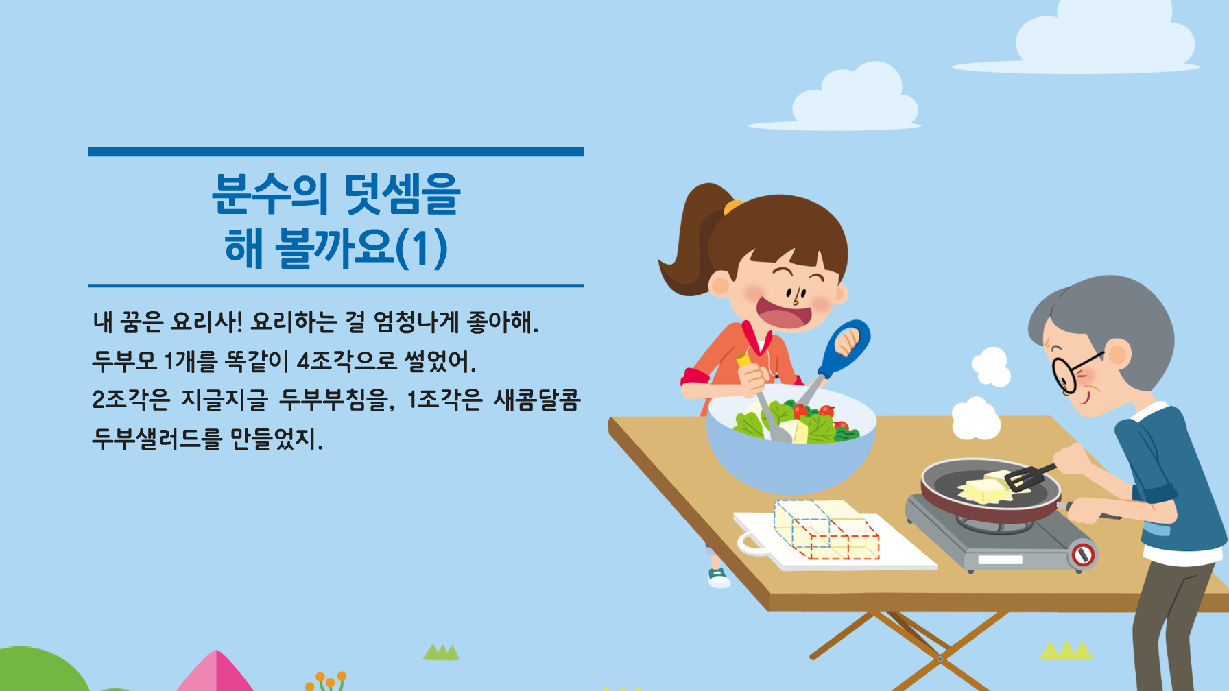
4-2
1. 분수의 덧셈과 뺄셈
suh_p_0402_01_0002_102_1
02 분수의 덧셈을 해 볼까요(1)
Θ Description & Function
< 확대 버튼 클릭 시 나타나는 화면>
내 꿈은 요리사! 요리하는 걸 엄청나게 좋아해. 두부모 1개를 똑같이 4조각으로 썰었어. 2조각은 지글지글 두부부침을, 1조각은 새콤달콤 두부샐러드를 만들었지.
삽화 파일명 | SA42101.psd 교과서\010029초등수학교과서4-2-1\Links

Slide 6
4-2
1. 분수의 덧셈과 뺄셈
suh_p_0402_01_0002_102_1
02 분수의 덧셈을 해 볼까요(1)
Θ Description & Function
다음 그림의 상황에 대하여 이야기해 봅시다.
1. 답 칸 클릭하면 답 나타남. 정답 확인 버튼은 정답 가리기로 토글 됨.
물음 1
물음 2
물음 3
물음 4
무엇을 하고 있나요?
두부샐러드와 두부부침을 만들고 있습니다.
#1

Slide 7
4-2
1. 분수의 덧셈과 뺄셈
suh_p_0402_01_0002_102_1
02 분수의 덧셈을 해 볼까요(1)
Θ Description & Function
다음 그림의 상황에 대하여 이야기해 봅시다.
답 칸 클릭하면 답 나타남. 정답 확인 버튼은 정답 가리기로 토글 됨.
물음 1
물음 2
물음 3
물음 4
사용한 두부는 몇 조각인가요?
두부부침에 두부 2조각을, 두부샐러드에 두부 1조각을 사용했습니다.
#1

Slide 8
4-2
1. 분수의 덧셈과 뺄셈
suh_p_0402_01_0002_102_1
02 분수의 덧셈을 해 볼까요(1)
Θ Description & Function
다음 그림의 상황에 대하여 이야기해 봅시다.
답 칸 클릭하면 답 나타남. 정답 확인 버튼은 정답 가리기로 토글 됨.
물음 1
물음 2
물음 3
물음 4
요리에 사용한 두부는 전체의 얼마인지 어떻게 알 수 있을까요?
몇 조각인지 세어 보면 될 것 같습니다.
사용한 두부의 양을 더하면 될 것 같습니다.
#1

Slide 9

4-2
1. 분수의 덧셈과 뺄셈
suh_p_0402_01_0002_103_1
02 분수의 덧셈을 해 볼까요(1)
Θ Description & Function
#1
[이번 시간에 배울 내용]
준비물 클릭 시 박스 나타남. 엑스 버튼으로 닫기.
1
이번 시간에는 무엇을 배울까요?
두 진분수의 덧셈 계산 원리와 형식을 이해하고 계산할 수 있습니다.
#2
색연필

Slide 10

4-2
1. 분수의 덧셈과 뺄셈
suh_p_0402_01_0002_201_1
02 분수의 덧셈을 해 볼까요(1)
Θ Description & Function
사용한 두부의 양은 전체의 얼마인지 알아봅시다.
탭 이벤트
두부모 클릭하면 단어 설명하는 미니 팝업 뜸. (다음 슬라이드)
답 칸 클릭하면 답 나타남. 정답 확인 버튼은 정답 가리기로 토글 됨.
#1
물음 1
물음 2
물음 3
물음 4
#2
사용한 두부의 양이 두부모 1개보다 많은지 적은지 어림해 보세요.
두부 1조각이 남았으니깐 사용한 두부의 양은 두부모 1개보다 적을 것 같습니다.
#3

Slide 11
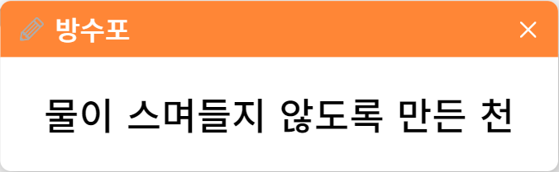
4-2
1. 분수의 덧셈과 뺄셈
suh_p_0402_01_0002_201_1
02 분수의 덧셈을 해 볼까요(1)
Θ Description & Function
사용한 두부의 양은 전체의 얼마인지 알아봅시다.
탭 이벤트
두부모 클릭하면 단어 설명하는 미니 팝업 뜸. (다음 슬라이드)
답 칸 클릭하면 답 나타남. 정답 확인 버튼은 정답 가리기로 토글 됨.
#1
물음 1
물음 2
물음 3
물음 4
#2
사용한 두부의 양이 두부모 1개보다 많은지 적은지 어림해 보세요.
두부모
네모나게 잘라 놓은 두부
두부 1조각이 남았으니깐 사용한 두부의 양은 두부모 1개보다 적을 것 같습니다.
#3

Slide 12



4-2
1. 분수의 덧셈과 뺄셈
suh_p_0402_01_0002_201_1
02 분수의 덧셈을 해 볼까요(1)
Θ Description & Function
사용한 두부의 양은 전체의 얼마인지 알아봅시다.
1. 색상박스
2. 이너 버튼(페이지 2개)
3. 답 칸 클릭하면 답 나타남. 정답 확인 버튼은 정답 가리기로 토글 됨.
물음 1
물음 2
물음 3
물음 4
사용한 두부의 양은 각각 전체의 얼마인지 분수로 나타내 보세요.
#1
2
부침에 사용한 두부
4
#3
#2
삽화 파일명 | bg.png / 해당 이미지만 남김 초등학교 수학4-2\3_001_2015개정\수학 4-2 지도서\app\resource\contents\lesson01\ops\lesson01\images\mm_42_1_01_02_01

Slide 13


4-2
1. 분수의 덧셈과 뺄셈
suh_p_0402_01_0002_201_1
02 분수의 덧셈을 해 볼까요(1)
Θ Description & Function
사용한 두부의 양은 전체의 얼마인지 알아봅시다.
답 칸 클릭하면 답 나타남. 정답 확인 버튼은 정답 가리기로 토글 됨.
물음 1
물음 2
물음 3
물음 4
사용한 두부의 양은 각각 전체의 얼마인지 분수로 나타내 보세요.
1
샐러드에 사용한 두부
4
#1

Slide 14
4-2
1. 분수의 덧셈과 뺄셈
suh_p_0402_01_0002_201_1
02 분수의 덧셈을 해 볼까요(1)
Θ Description & Function
사용한 두부의 양은 전체의 얼마인지 알아봅시다.
답 칸 클릭하면 답 나타남. 정답 확인 버튼은 정답 가리기로 토글 됨.
물음 1
물음 2
물음 3
물음 4
사용한 두부의 양은 전체의 얼마인지 구하는 식을 써 보세요.
2
4
1
4
＋ 입니다.
#1

Slide 15




4-2
1. 분수의 덧셈과 뺄셈
suh_p_0402_01_0002_201_1
02 분수의 덧셈을 해 볼까요(1)
Θ Description & Function
사용한 두부의 양은 전체의 얼마인지 알아봅시다.
답 클릭 시 예 약물 함께 나타남. 처음에는 안 보임.
손가락 버튼 클릭 시 정답 이미지 나타남. 손가락 깜박이는 효과 있음.
답 칸 클릭하면 답 나타남. 정답 확인 버튼은 정답 가리기로 토글 됨.
<정답 화면>
물음 1
물음 2
물음 3
물음 4
사용한 두부의 양을 그림으로 나타내 알아보세요.
#1
#2
3
4
개
#3
삽화 파일명 | base_01.svg / answer_01.svg 초등학교 수학4-2\3_001_2015개정\수학 4-2 지도서\app\resource\contents\lesson01\ops\lesson01\images\mm_42_1_01_03_02

Slide 16

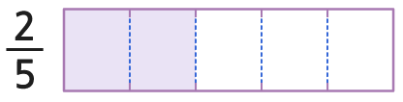
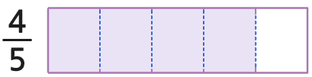
4-2
1. 분수의 덧셈과 뺄셈
suh_p_0402_01_0002_202_1
02 분수의 덧셈을 해 볼까요(1)
Θ Description & Function
2
5
4
5
1. 탭 이벤트
2. 답 클릭 시 예 약물 함께 나타남. 처음에는 안 보임.
3. 손가락 버튼 클릭 시 정답 이미지 나타남. 손가락 깜박이는 효과 있음.
4. 답 칸 클릭하면 답 나타남. 정답 확인 버튼은 정답 가리기로 토글 됨.
<정답 화면>
＋ 를 어떻게 계산하는지 알아봅시다.
#1
물음 1
물음 2
물음 3
물음 4
2
5
4
5
1
5
와 는 이 각각 몇 개인지 그림에 나타내 보세요.
#2
2
5
#3
#2
4
5
#3
#4
삽화 파일명 | base_01.svg / base_02.svg / answer_01.svg / answer_02.svg 초등학교 수학4-2\3_001_2015개정\수학 4-2 지도서\app\resource\contents\lesson01\ops\lesson01\images\mm_42_1_01_04_01

Slide 17
4-2
1. 분수의 덧셈과 뺄셈
suh_p_0402_01_0002_202_1
02 분수의 덧셈을 해 볼까요(1)
Θ Description & Function
2
5
4
5
1. 답 칸 클릭하면 답 나타남. 정답 확인 버튼은 정답 가리기로 토글 됨.
＋ 를 어떻게 계산하는지 알아봅시다.
물음 1
물음 2
물음 3
물음 4
2
5
4
5
1
5
＋ 는 이 모두 몇 개인가요?
는 이 2개이고, 는 이 4개이므로 ＋ 는
이 모두 6개입니다.
2
5
1
5
4
5
1
5
2
5
4
5
1
5
#1

Slide 18
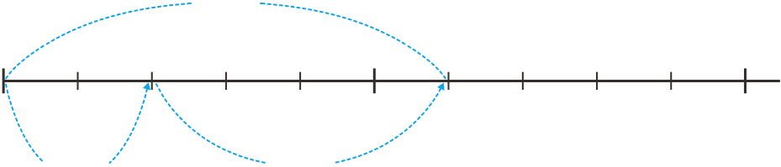
4-2
1. 분수의 덧셈과 뺄셈
suh_p_0402_01_0002_202_1
02 분수의 덧셈을 해 볼까요(1)
Θ Description & Function
2
5
4
5
1. 답 칸 클릭하면 답 나타남. 정답 확인 버튼은 정답 가리기로 토글 됨.
＋ 를 어떻게 계산하는지 알아봅시다.
물음 1
물음 2
물음 3
물음 4
2
5
4
5
그림을 보고 ＋ 를 계산하는 방법을 알아보세요.
6
5
0
2
4
1
2
5
5
2
5
4
5
2
4
6
1
＋
5
5
5
＋ ＝ ＝ ＝
1
#1
삽화 파일명 | bg.svg 초등학교 수학4-2\3_001_2015개정\수학 4-2 지도서\app\resource\contents\lesson01\ops\lesson01\images\mm_42_1_01_04_02

Slide 19
4-2
1. 분수의 덧셈과 뺄셈
suh_p_0402_01_0002_202_1
02 분수의 덧셈을 해 볼까요(1)
Θ Description & Function
2
5
4
5
예 약물사용
답 칸 클릭하면 답 나타남. 정답 확인 버튼은 정답 가리기로 토글 됨.
＋ 를 어떻게 계산하는지 알아봅시다.
물음 1
물음 2
물음 3
물음 4
분모가 같은 분수의 덧셈을 계산하는 방법을 이야기해 보세요.
#1
분모는 그대로 두고 분자에 단위분수의 개수를 쓰면 됩니다.
분모는 그대로 두고 분자끼리 더한 다음 가분수 이면 대분수로 바꿉니다.
#2

Slide 20

4-2
1. 분수의 덧셈과 뺄셈
suh_p_0402_01_0002_203_1
02 분수의 덧셈을 해 볼까요(1)
Θ Description & Function
계산해 봅시다.
1. 풀이 확인 팝업창(다음 슬라이드)
2. 답 칸 클릭하면 답 나타남. 정답 확인 버튼은 정답 가리기로 토글 됨.
1
5
3
5
4
5
＋ ＝
5
9
8
9
4
9
13
9
＋ ＝ 1 (＝ )
#1
#2

Slide 21
4-2
1. 분수의 덧셈과 뺄셈
suh_p_0402_01_0002_203_1
02 분수의 덧셈을 해 볼까요(1)
Θ Description & Function
계산해 봅시다.
[풀이 확인 버튼 클릭 시 나타나는 화면]
1
5
3
5
4
5
＋ ＝
풀이
1
5
3
5
4
5
5
9
8
9
4
9
13
9
＋ ＝
＋ ＝ 1 (＝ )
5
9
8
9
13
9
4
9
＋ 은 이므로 대분수 1 로 바꾸어 나타냅니다.

Slide 22
4-2
1. 분수의 덧셈과 뺄셈
suh_p_0402_01_0002_301_1
02 분수의 덧셈을 해 볼까요(1)
Θ Description & Function
핵심 정리
#1
[ 분모가 같은 진분수의 덧셈 ]
분자
분모는 그대로 두고 끼리 더한 다음 가분수이면
로 바꿉니다.
대분수
1
9
4
9
5
9
＋ ＝
3
7
6
7
2
7
＋ ＝
1

Slide 23


4-2
1. 분수의 덧셈과 뺄셈
suh_p_0402_01_0002_302_1
02 분수의 덧셈을 해 볼까요(1)
Θ Description & Function
#1
[다음 시간에 배울 내용]
준비물 클릭 시 박스 나타남. 엑스 버튼으로 닫기.
1
다음 시간에는 무엇을 배울까요?
분수의 뺄셈을 해 볼까요(1)
14~15쪽
10~11쪽
#2
색연필

Slide 24
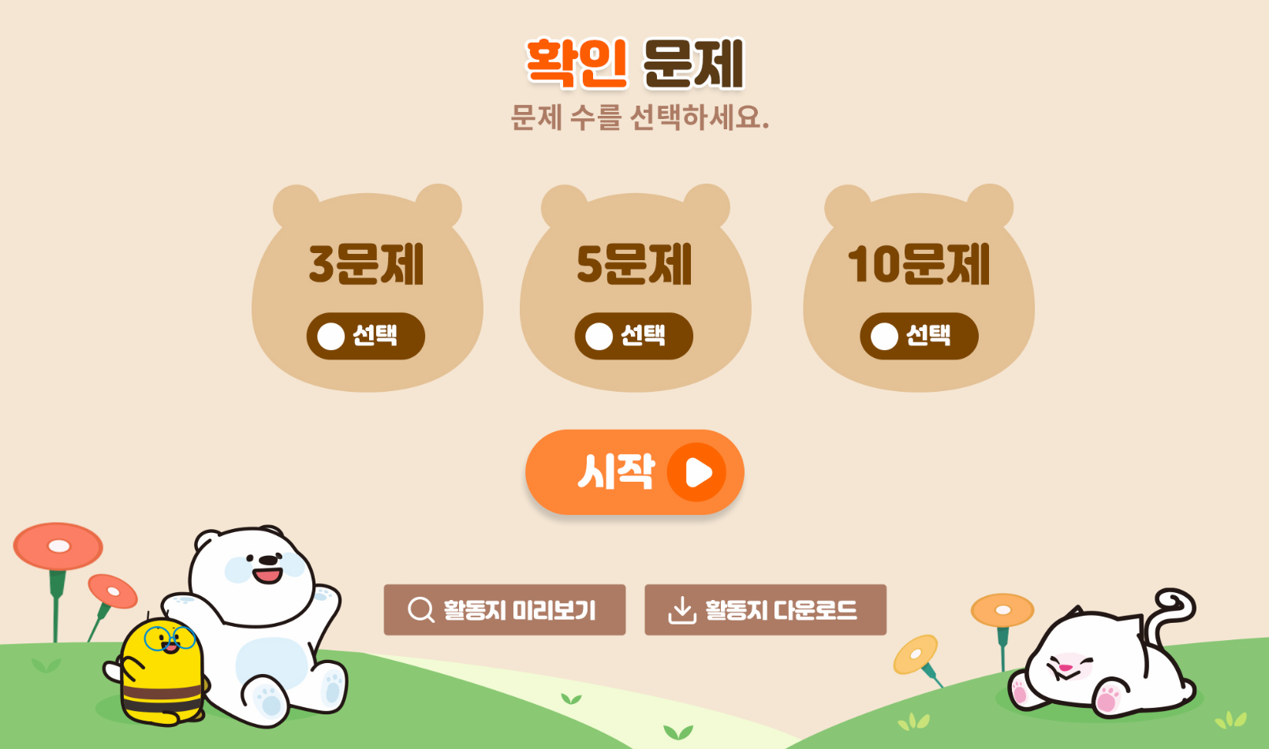
4-2
1. 분수의 덧셈과 뺄셈
suh_p_0402_01_0002_401_1
02 분수의 덧셈을 해 볼까요(1)
Θ Description & Function
#1
[확인 문제] 게이트
활동지 다운로드 버튼. 다운로드 되는 파일은 3~4학년군_수학(박)4-2_확인문제_1_02차시.hwp
활동지 다운로드 버튼은 게이트 화면에만 있음
#2~3

Slide 25
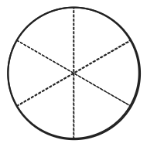
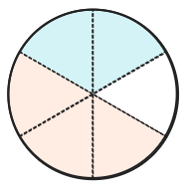
4-2
1. 분수의 덧셈과 뺄셈
suh_p_0402_01_0002_401_1
02 분수의 덧셈을 해 볼까요(1)
Θ Description & Function
문제 1
문제 2
문제 3
문제 4
문제 5
문제 6
문제 7
문제 8
문제 9
문제 10
1. 답 클릭 시 예 약물 함께 나타남. 처음에는 안 보임.
2. 손가락 버튼 클릭 시 정답 이미지 나타남. 손가락 깜박이는 효과 있음.
3. 답 칸 클릭하면 답 나타남. 정답 확인 버튼은 정답 가리기로 토글 됨.
<정답 화면>
2
6
3
6
＋ 을 그림으로 나타내 얼마인지 알아보시오.
#1
2
5
＋
6
#2
2
6
3
6
3
6
＋ ＝ ＝
#3
삽화 파일명 | 개발물에 있는 이미지 사용 https://cdata2.tsherpa.co.kr/tsherpa/MultiMedia/Flash/2020/curri/index.html?flashxmlnum=ost1208&classa=A8-C1-42-MM-MM-04-02-02-0-0-0-0&classno=MM_42_04/suh_0402_01_0002/suh_0402_01_0002_401_1.html (1번문제)

Slide 26

4-2
1. 분수의 덧셈과 뺄셈
suh_p_0402_01_0002_401_1
02 분수의 덧셈을 해 볼까요(1)
Θ Description & Function
문제 1
문제 2
문제 3
문제 4
문제 5
문제 6
문제 7
문제 8
문제 9
문제 10
답 칸 클릭하면 답 나타남. 정답 확인 버튼은 정답 가리기로 토글 됨.
1
5
2
5
그림을 이용하여 ＋ 가 얼마인지 알아보시오.
3
5
0
1
5
2
5
1
1
5
2
5
1
2
3
＋
5
5
＋ ＝ ＝
#1

Slide 27
4-2
1. 분수의 덧셈과 뺄셈
suh_p_0402_01_0002_401_1
02 분수의 덧셈을 해 볼까요(1)
Θ Description & Function
문제 1
문제 2
문제 3
문제 4
문제 5
문제 6
문제 7
문제 8
문제 9
문제 10
답 칸 클릭하면 답 나타남. 정답 확인 버튼은 정답 가리기로 토글 됨.
계산해 보시오.
1
4
2
4
3
4
＋ ＝
2
5
3
5
5
5
＋ ＝ 1(＝ )
#1
#1

Slide 28
4-2
1. 분수의 덧셈과 뺄셈
suh_p_0402_01_0002_401_1
02 분수의 덧셈을 해 볼까요(1)
Θ Description & Function
문제 1
문제 2
문제 3
문제 4
문제 5
문제 6
문제 7
문제 8
문제 9
문제 10
답 칸 클릭하면 답 나타남. 정답 확인 버튼은 정답 가리기로 토글 됨.
계산해 보시오.
1
4
2
4
3
4
＋ ＝
풀이
1
4
2
4
1＋2
4
3
4
＋ ＝ ＝
2
5
3
5
5
5
＋ ＝ 1(＝ )
2
5
3
5
2＋3
5
5
5
＋ ＝ ＝1(= )

Slide 29
4-2
1. 분수의 덧셈과 뺄셈
suh_p_0402_01_0002_401_1
02 분수의 덧셈을 해 볼까요(1)
Θ Description & Function
문제 1
문제 2
문제 3
문제 4
문제 5
문제 6
문제 7
문제 8
문제 9
문제 10
1. 풀이 확인 팝업창(다음 슬라이드)
2. 답 칸 클릭하면 답 나타남. 정답 확인 버튼은 정답 가리기로 토글 됨.
계산해 보시오.
1
6
4
6
5
6
＋ ＝
1
2
3
2
4
2
＋ ＝
2(＝ )
#1
#2

Slide 30
4-2
1. 분수의 덧셈과 뺄셈
suh_p_0402_01_0002_401_1
02 분수의 덧셈을 해 볼까요(1)
Θ Description & Function
문제 1
문제 2
문제 3
문제 4
문제 5
문제 6
문제 7
문제 8
문제 9
문제 10
1. 풀이 확인 팝업창(다음 슬라이드)
2. 답 칸 클릭하면 답 나타남. 정답 확인 버튼은 정답 가리기로 토글 됨.
계산해 보시오.
1
6
4
6
5
6
＋ ＝
풀이
1
6
4
6
1＋4
6
5
6
＋ ＝ ＝
4
2
1
2
3
2
2(＝ )
＋ ＝
1
2
3
2
1＋3
2
4
2
＋ ＝ ＝2(＝ )

Slide 31


4-2
1. 분수의 덧셈과 뺄셈
suh_p_0402_01_0002_401_1
02 분수의 덧셈을 해 볼까요(1)
Θ Description & Function
문제 1
문제 2
문제 3
문제 4
문제 5
문제 6
문제 7
문제 8
문제 9
문제 10
1. 풀이 확인 팝업창(다음 슬라이드)
2. 답 칸 클릭하면 답 나타남. 정답 확인 버튼은 정답 가리기로 토글 됨.
4
7
5
7
다은이가 빵을 반죽하기 위해 밀가루 kg과 우유 kg을 섞었습니다. 밀가루에 우유를 넣어 만든 반죽은 몇 kg인지 쓰시오.
2
7
1 kg
#1
#2

Slide 32
4-2
1. 분수의 덧셈과 뺄셈
suh_p_0402_01_0002_401_1
02 분수의 덧셈을 해 볼까요(1)
Θ Description & Function
문제 1
문제 2
문제 3
문제 4
문제 5
문제 6
문제 7
문제 8
문제 9
문제 10
1. 풀이 확인 팝업창(다음 슬라이드)
2. 답 칸 클릭하면 답 나타남. 정답 확인 버튼은 정답 가리기로 토글 됨.
4
7
5
7
다은이가 빵을 반죽하기 위해 밀가루 kg과 우유 kg을 섞었습니다. 밀가루에 우유를 넣어 만든 반죽은 몇 kg인지 쓰시오.
2
7
1 kg
풀이
4
7
5
7
4＋5
7
9
7
2
7
＋ ＝ ＝ ＝1

Slide 33
4-2
1. 분수의 덧셈과 뺄셈
suh_p_0402_01_0002_401_1
02 분수의 덧셈을 해 볼까요(1)
Θ Description & Function
문제 1
문제 2
문제 3
문제 4
문제 5
문제 6
문제 7
문제 8
문제 9
문제 10
1. 풀이 확인 팝업창(다음 슬라이드)
2. 답 칸 클릭하면 답 나타남. 정답 확인 버튼은 정답 가리기로 토글 됨.
현아는 어제까지 소설책을 전체의 만큼 읽고, 오늘은 소설책을 전체의 만큼 읽었습니다. 오늘까지 읽은 소설책은 전체의 몇 분의 몇인지 쓰시오.
5
12
6
12
11
12
#1
#2

Slide 34
4-2
1. 분수의 덧셈과 뺄셈
suh_p_0402_01_0002_401_1
02 분수의 덧셈을 해 볼까요(1)
Θ Description & Function
문제 1
문제 2
문제 3
문제 4
문제 5
문제 6
문제 7
문제 8
문제 9
문제 10
1. 풀이 확인 팝업창(다음 슬라이드)
2. 답 칸 클릭하면 답 나타남. 정답 확인 버튼은 정답 가리기로 토글 됨.
현아는 어제까지 소설책을 전체의 만큼 읽고, 오늘은 소설책을 전체의 만큼 읽었습니다. 오늘까지 읽은 소설책은 전체의 몇 분의 몇인지 쓰시오.
5
12
6
12
11
12
풀이
5
12
6
12
5＋6
12
11
12
＋ ＝ ＝

Slide 35
4-2
1. 분수의 덧셈과 뺄셈
suh_p_0402_01_0002_401_1
02 분수의 덧셈을 해 볼까요(1)
Θ Description & Function
문제 1
문제 2
문제 3
문제 4
문제 5
문제 6
문제 7
문제 8
문제 9
문제 10
1. 풀이 확인 팝업창(다음 슬라이드)
2. 답 칸 클릭하면 답 나타남. 정답 확인 버튼은 정답 가리기로 토글 됨.
분모가 5인 진분수를 모두 더하면 얼마인지 쓰시오.
2
#1
#2

Slide 36
4-2
1. 분수의 덧셈과 뺄셈
suh_p_0402_01_0002_401_1
02 분수의 덧셈을 해 볼까요(1)
Θ Description & Function
문제 1
문제 2
문제 3
문제 4
문제 5
문제 6
문제 7
문제 8
문제 9
문제 10
1. 풀이 확인 팝업창(다음 슬라이드)
2. 답 칸 클릭하면 답 나타남. 정답 확인 버튼은 정답 가리기로 토글 됨.
분모가 5인 진분수를 모두 더하면 얼마인지 쓰시오.
2
풀이
1
5
2
5
3
5
4
5
분모가 5인 진분수는 , , , 이므로
1
5
2
5
3
5
4
5
1＋2＋3＋4
5
10
5
＋ ＋ ＋ ＝ ＝ ＝2

Slide 37

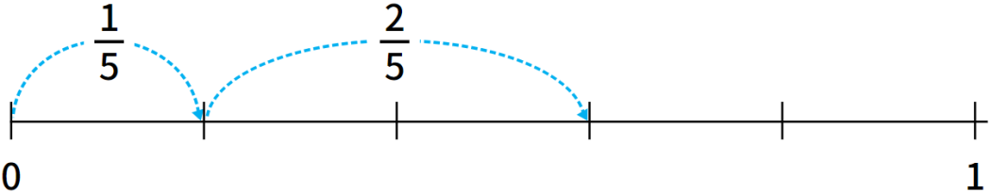
4-2
1. 분수의 덧셈과 뺄셈
suh_p_0402_01_0002_401_1
02 분수의 덧셈을 해 볼까요(1)
Θ Description & Function
문제 1
문제 2
문제 3
문제 4
문제 5
문제 6
문제 7
문제 8
문제 9
문제 10
1. 풀이 확인 팝업창(다음 슬라이드)
2. 답 칸 클릭하면 답 나타남. 정답 확인 버튼은 정답 가리기로 토글 됨.
수직선을 보고 안에 알맞은 수를 써넣으시오.
3
5
#1
#2
삽화 파일명 | 개발물에 있는 이미지 사용 https://cdata2.tsherpa.co.kr/tsherpa/MultiMedia/Flash/2020/curri/index.html?flashxmlnum=ost1208&classa=A8-C1-42-MM-MM-04-02-02-0-0-0-0&classno=MM_42_04/suh_0402_01_0002/suh_0402_01_0002_401_1.html (2번문제)

Slide 38
4-2
1. 분수의 덧셈과 뺄셈
suh_p_0402_01_0002_401_1
02 분수의 덧셈을 해 볼까요(1)
Θ Description & Function
문제 1
문제 2
문제 3
문제 4
문제 5
문제 6
문제 7
문제 8
문제 9
문제 10
[풀이 확인 버튼 클릭 시 나타나는 화면]
수직선을 보고 안에 알맞은 수를 써넣으시오.
3
5
풀이
1
5
2
5
1＋2
5
3
5
＋ ＝ ＝

Slide 39
4-2
1. 분수의 덧셈과 뺄셈
suh_p_0402_01_0002_401_1
02 분수의 덧셈을 해 볼까요(1)
Θ Description & Function
문제 1
문제 2
문제 3
문제 4
문제 5
문제 6
문제 7
문제 8
문제 9
문제 10
답 칸 클릭하면 답 나타남. 정답 확인 버튼은 정답 가리기로 토글 됨.
안에 알맞은 수를 써넣으시오.
5
7
1
7
3
7
1
7
는 이 개, 은 이 개이므로
＋ 은 이 모두 개입니다.
＋ ＝ ＝ ＝
5
3
5
7
3
7
1
7
8
5
7
3
7
5
3
8
1
＋
7
7
1
7
#1

Slide 40

4-2
1. 분수의 덧셈과 뺄셈
suh_p_0402_01_0002_401_1
02 분수의 덧셈을 해 볼까요(1)
Θ Description & Function
문제 1
문제 2
문제 3
문제 4
문제 5
문제 6
문제 7
문제 8
문제 9
문제 10
1. 풀이 확인 팝업창(다음 슬라이드)
2. 답 칸 클릭하면 답 나타남. 정답 확인 버튼은 정답 가리기로 토글 됨.
안에 들어갈 수 있는 수를 모두 써 보시오.
2
5
5
1
5
＋ ＜1
1, 2, 3
#1
#2

Slide 41

4-2
1. 분수의 덧셈과 뺄셈
suh_p_0402_01_0002_401_1
02 분수의 덧셈을 해 볼까요(1)
Θ Description & Function
문제 1
문제 2
문제 3
문제 4
문제 5
문제 6
문제 7
문제 8
문제 9
문제 10
[풀이 확인 버튼 클릭 시 나타나는 화면]
안에 들어갈 수 있는 수를 모두 써 보시오.
2
5
5
1
5
＋ ＜1
풀이
1
5
6
5
2＋
5
6
5
1 ＝ 이므로 ＜ 이고, 2＋ ＜6입니다.
안에 들어갈 수 있는 수는 1, 2, 3입니다.
1, 2, 3

Slide 42
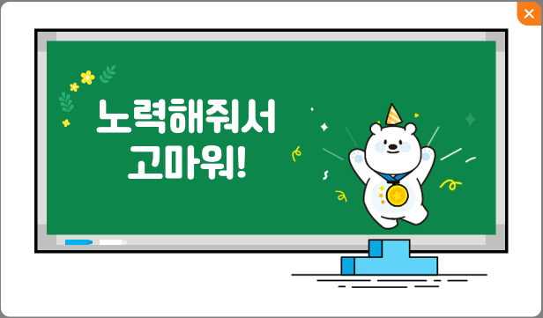
4-2
1. 분수의 덧셈과 뺄셈
suh_p_0402_01_0002_401_1
02 분수의 덧셈을 해 볼까요(1)
Θ Description & Function
문제 1
문제 2
문제 3
문제 4
문제 5
문제 6
문제 7
문제 8
문제 9
문제 10
[칭찬하기 클릭 시 화면]
1. 칭찬하기 버튼 클릭 시 나타나는 텍스트는 아래 3가지 랜덤으로 반영(3가지 중 1개 랜덤)
→노력해줘서 고마워!
→정말 대단해!
→네가 참 자랑스러워!
안에 들어갈 수 있는 수를 모두 써 보시오.
#1
2
5
5
1
5
＋ ＜1
1, 2, 3

